Slide 1
Geraden im $ℝ³$ Parameterdarstellung

Slide 2
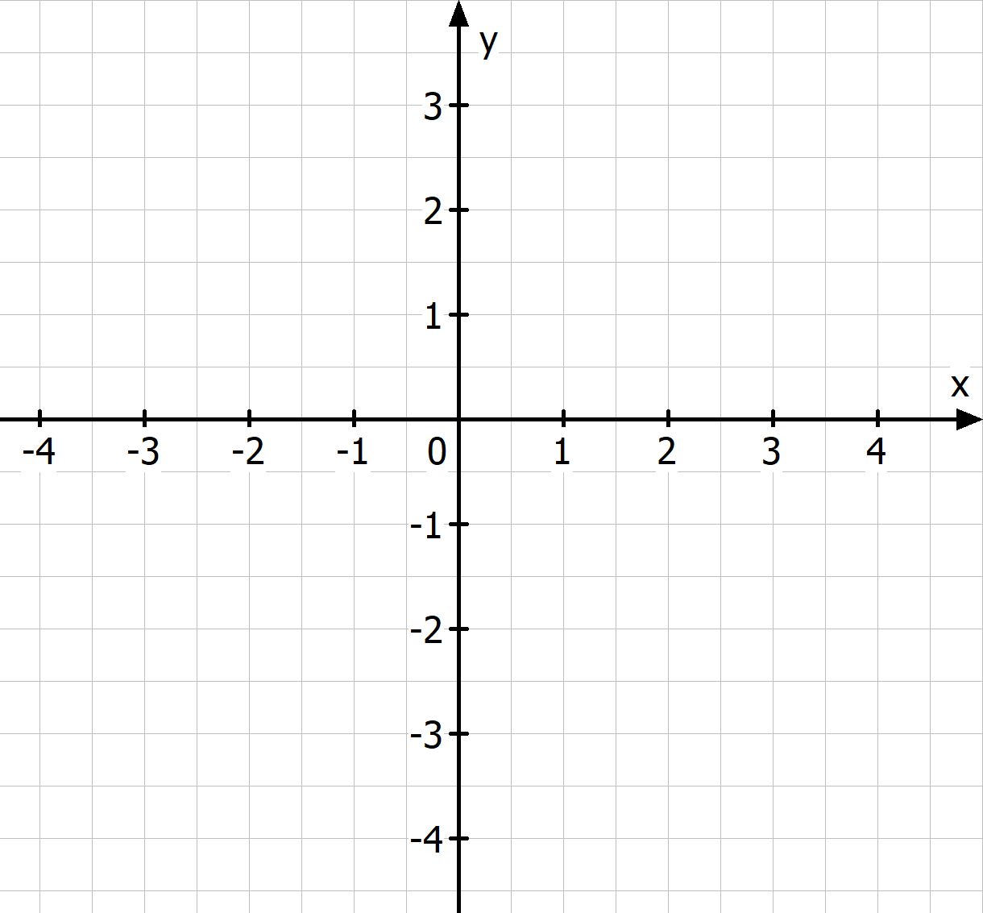
Wiederholung $ℝ²$
PUNKT
+
PFEIL

Slide 3
Parameterdarstellung einer Geraden
Bei der Parameterdarstellung wird die Gerade durch einen Punkt und einen Vektor (Pfeil) festgelegt.
Den Vektor nennt man auch Richtungsvektor der Gerade.
Sei g eine Gerade, P ein Punkt auf dieser Geraden und $\overset{⃑}{a}$ ein Richtungsvektor von g.
Dann gilt für alle Punkte $X∈g:$
$$X=P+t∙\overset{⃑}{a} mit t∈ℝ$$

Slide 4
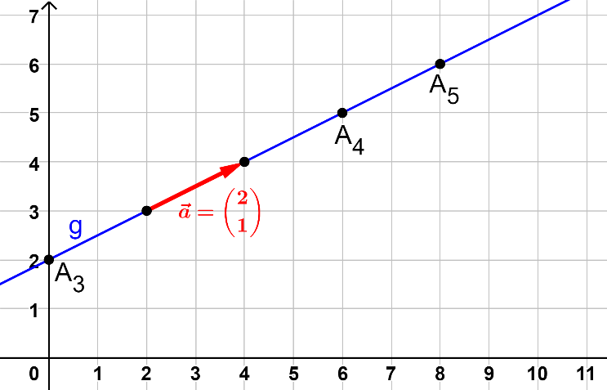
Warum PARAMETERdarstellung ?
Für jede reelle Zahl des Parameters t erhält man einen Punkt auf der Geraden g. Umgekehrt entspricht jeder Punkt auf der Geraden g einem eindeutig bestimmten Wert des Parameters t.
P

Slide 5
Parameterdarstellung einer Geraden im $ℝ³$
Parameterdarstellung: Punkt UND Richtungsvektor
Sei g eine Gerade, P ein Punkt auf dieser Geraden und $\overset{⃑}{a}$ ein Richtungsvektor von g.
Dann gilt für alle Punkte $X∈g:$
$$X=P+t∙\overset{⃑}{a} mit t∈ℝ.$$
Für jede reelle Zahl des Parameters t erhält man einen Punkt auf der Geraden g.

Slide 6
Bsp. 1) Gegeben ist ein Punkt P und ein Richtungsvektor $\overset{⃑}{a}$ der Geraden g.
Gib eine Parameterdarstellung der Geraden an. Gib zwei Punkte auf der Geraden an.
$$P=\left(6 | −3\left|1\right.\right), \vec{a}=\left(\begin{matrix}2 \\ 3 \\ −2\end{matrix}\right)$$

Slide 7
Bemerkung: Die Parameterdarstellung einer Geraden ist NICHT eindeutig, da der Richtungsvektor $\overset{⃑}{a}$ grundsätzlich beliebig gewählt werden darf, sofern
der gewählte Vektor zum Richtungsvektor parallel ist.
Es sind alle möglichen Vielfache des Richtungsvektors erlaubt.
Die Gerade $g:X=\left(\begin{matrix}2 \\ 3 \\ 1\end{matrix}\right)+t∙\left(\begin{matrix}−1 \\ 3 \\ −1\end{matrix}\right)$ kann somit auch mit folgenden Parameterdarstellungen bestimmt werden:

Slide 8
Bsp. 2) Vereinfache die Darstellung der Geraden g so, dass die Komponenten des Richtungsvektors ganzzahlig und so klein wie möglich sind.
$$g:X=\left(\begin{matrix}2 \\ 3 \\ 1\end{matrix}\right)+t∙\left(\begin{matrix}−0,05 \\ 0,07 \\ −0,2\end{matrix}\right)$$

Slide 9
Bsp. 3) Gegeben sind zwei Punkte $A=(−3|7|1)$ und $B=(2|−2|3)$ einer Geraden. Gib eine mögliche Parameterdarstellung dieser Geraden an.

Slide 10
Bsp. 4) Überprüfe, ob der Punkt auf der Geraden g liegt.
$$g:X=\left(\begin{matrix}−3 \\ −2 \\ 2\end{matrix}\right)+t∙\left(\begin{matrix}2 \\ 3 \\ −1\end{matrix}\right) − P=\left(7\left|13\right|−4\right)$$

Slide 11
Bsp. 5) Bestimme die fehlenden Koordinaten des Punktes P so, dass er auf der Geraden g liegt.
$$g:X=\left(\begin{matrix}2 \\ −4 \\ −3\end{matrix}\right)+t∙\left(\begin{matrix}−5 \\ 3 \\ −2\end{matrix}\right) − P=\left(x | 5 | z\right)$$

Slide 12
Darstellungsformen im $ℝ³$
Im $ℝ^{3}$ kann eine Gerade in Parameterform dargestellt werden. Eine Darstellung in der Normalvektorform, in der allgemeinen Form und in der Hauptform ist nicht möglich.
Im $ℝ³$ kann eine Gerade nicht in die Normalvektorform umgewandelt werden, da es zu einem Richtungsvektor unendlich viele verschieden gerichtete Normalvektoren gibt.

Slide 13
Vielen Dank fürs Zuschauen!!!
Wenn es dir gefallen hat –--> DAUMEN nach oben ☺
Alle Skripten (inkl. Lösungen) findest du auf meiner Homepage:
prof-tegischer.com

